Slide 1
ỦY BAN NHÂN DÂN QUẬN LONG BIÊN
TRƯỜNG TIỂU HỌC ĐÔ THỊ VIỆT HƯNG
BÀI GIẢNG ĐIỆN TỬ
KHỐI 3
MÔN: TOÁN

Slide 5
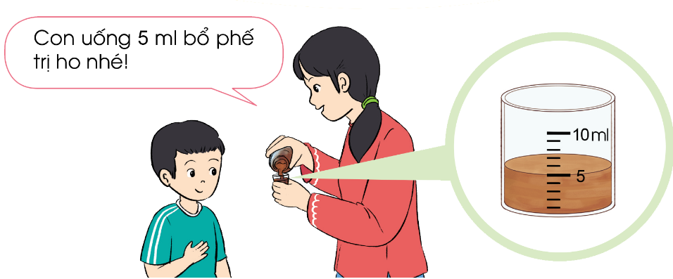

Slide 6
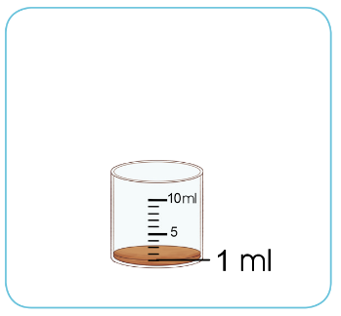
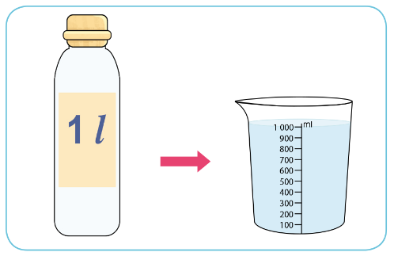
Mi-li-lít là một đơn vị đo dung tích
Mi-li-lít viết tắt là ml
1 l = 1 000 ml; 1 000 ml = 1 l
Notes:
Thiết kế - Hương Thảo – tranthao121004@gmail.com

Slide 8
Notes:
Thiết kế - Hương Thảo – tranthao121004@gmail.com

Slide 9
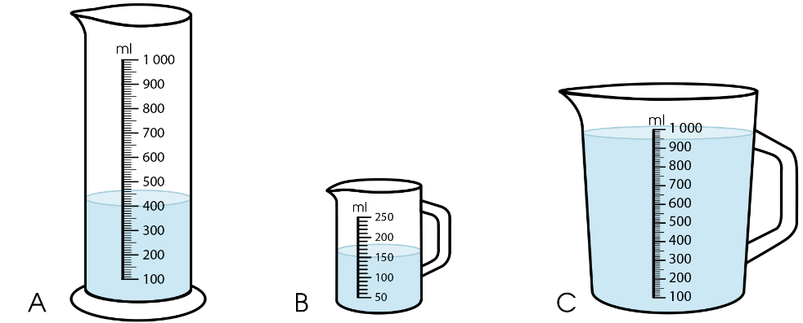
400 ml
150 ml
950 ml

Slide 10
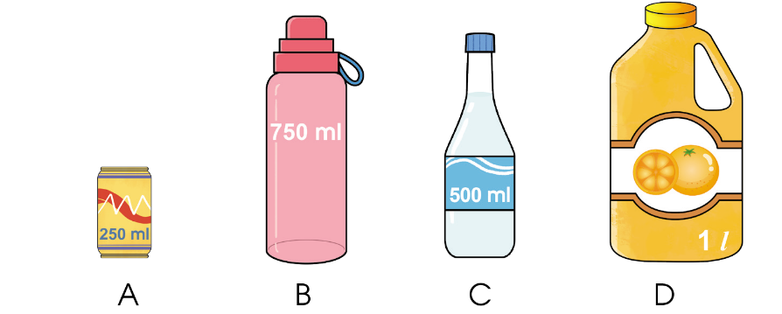
Hai trăm năm mươi mi – li - lít
Bảy trăm năm mươi mi – li - lít
Năm trăm
mi – li - lít
Một lít

Slide 11
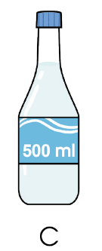
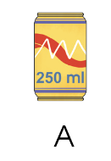

Slide 12
Notes:
Thiết kế - Hương Thảo – tranthao121004@gmail.com

Slide 13
Hãy giúp gia đình nhà thỏ thu hoạch cà rốt bằng cách tính đúng các phép tính ở củ cà rốt nhé!
1
2
3
Notes:
Bấm từng củ cà rốt tới bài, rồi bấm bạn thỏ để quay về, xong 4 câu bấm giỏ cà rốt để tới lời cảm ơn thu hoạch xong cà rốt

Slide 14
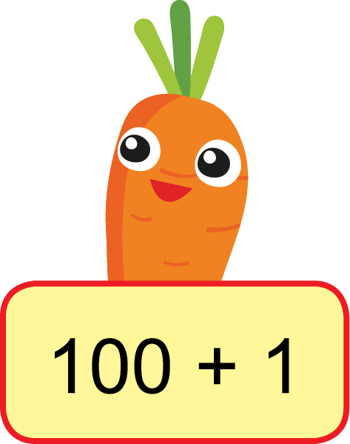
1 l = …? ml
1 000 ml

Slide 15
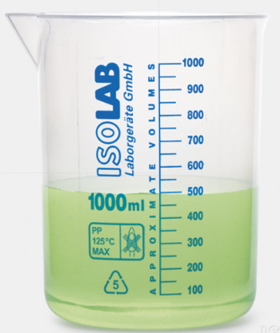
Ca chứa bao nhiêu ml?
500 ml

Slide 16
Cốc chứa bao nhiêu ml?
300 ml

Slide 17
Cảm ơn các bạn nhiều nhé, giờ tớ về chia cà rốt cho các bạn đây!

Slide 18
Notes:
Thiết kế - Hương Thảo – tranthao121004@gmail.com

